Slide 1

2. Conceptos básicos: Ciencia de Datos
Parte 1

Slide 2
2.1 Situación actual: Crecimiento en los datos (IDC, 2018)
El uso de datos está transformando la forma en la que vivimos.
Dependencia en datos aumentará a medida que las empresas: capturen, cataloguen y saquen provecho de los datos en cada paso de su cadena de suministro.
Transformación Digital
Datos
Es la integración de datos inteligentes en todo lo que hacemos.
Empresa
Clientes
Evolución de dispositivos.
Mejorar la experiencia del cliente.
Encontrar nuevos mercados.
Nuevos niveles de eficiencia.
Productos adaptables a cada perfil.
Procesos más productivos.
Empleados más productivos.
Nuevas fuentes de ventaja competitiva.
Construir relaciones más profundas.
Acceder a productos y servicios más rápido (cuando sea y donde sea)
Los datos son el corazón de la transformación digital.

Slide 3
2.1 Situación actual: Crecimiento en los datos (IDC, 2018)
El mundo basado en datos estará siempre: activo, rastreando, monitoreando, escuchando y observando, porque siempre estará aprendiendo.
Estadísticas
Datos que son creados, capturados y replicados, provenientes de diversas fuentes.
Global Datasphere
Predicción:
2018 - 33 Zettabytes (ZB)
2025 - 175 ZB
1 ZB = 1e+12 Gigabytes
DVD’s = 222 vueltas al mundo
Sólo el 0.5% de los datos se usa y analiza.

Slide 4
2.2 ¿Qué es Ciencia de Datos?
Data Science ≠ Big Data
Data Science (Ciencia de Datos)
Big Data
La Ciencia de Datos abarca un conjunto de principios, definiciones de problemas, algoritmos y procesos para extraer patrones no obvios y útiles de grandes conjuntos de datos. (John D. Kelleher y Brendan Tierney, 2018)
Enormes volúmenes de datos que no pueden ser tratados de manera convencional, ya que superan los límites y capacidades de las herramientas tradicionales para la captura, gestión y procesamiento de datos
La práctica de convertir datos en bruto en hallazgos valiosos que habiliten acciones informadas. – Mad Gee (DSaPP)
Descripción en términos de:
Volumen
Variedad
Velocidad
Big Data
Estudio fenomenológico de Sistemas Complejos Adaptativos, con el propósito de construir productos de datos que ayuden / soporten a la toma de decisiones y acciones sobre el sistema. –Adolfo de Unanue (ITAM)
Herramienta
Datos
Estructurados
No Estructurados
Conocimiento
Identificar patrones no triviales.
Hallazgos valiosos para la toma de decisiones.
Técnica
UTILIZAR CIENCIA DE DATOS EN BIG DATA.
Data Science ≠ Big Data
Ciencia

Slide 5




2.2 ¿Qué es Ciencia de Datos?
Todo empieza con una Pregunta
La ciencia de datos sólo es útil cuando se utilizan los datos para responder una pregunta (Mármol, 2017).
¿Quién?
¿Quién es más propenso a no pagar?
¿Qué?
¿Qué productos debo de vender?
¿Dónde?
¿Cuándo?
¿Dónde hay que abrir una nueva sucursal?
¿Por qué?
¿Cuándo debo de hacer nuevos pedidos?
¿Cuánto?
¿Por qué las ventas se comportan así?
¿Cuántos productos debo de vender para que no haya pérdidas?

Slide 6
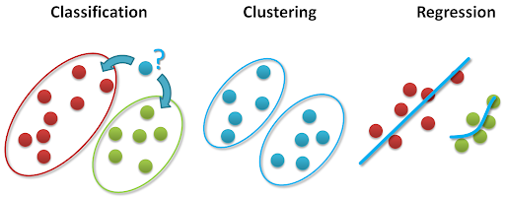
2.2 ¿Qué es Ciencia de Datos?
Tipos de Tareas
Regresión
Predicción de un valor numérico.
Agrupamiento (Clustering)
Clasificación
¿Dónde pertenece un individuo?
Scoring
Probabilidad de que pertenezca a una clase.
Agrupar individuos por sus similitudes
(Dar ejemplo de Walmart)

Slide 7
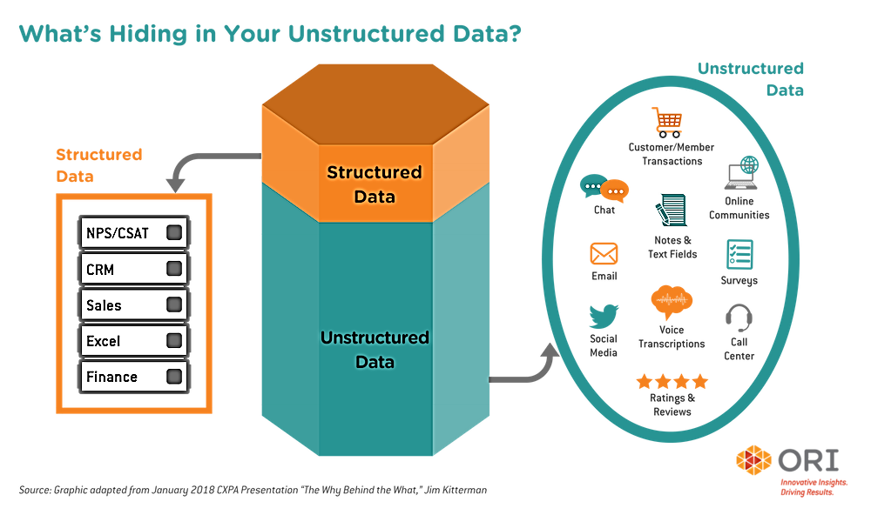
2.2 ¿Qué es Ciencia de Datos?
Tipos de Datos
Estructurados
Datos que pueden ser almacenados en una tabla.
Fácil (normalmente) de almacenar, organizer, buscar, reordenar y de combinar con más datos en esta misma estructura.
Aplicar Ciencia de Datos a este tipo de datos es, relativamente, fácil, poque ya se encuentra en un formato adecuado para su registro analítico.
No Estructruados
Correos, imágenes, videos, audio, etc.
A menudo podemos extraer datos estructurados de datos no estructurados utilizando técnicas de inteligencia artificial.
¿Los datos están disponibles?
¿Los datos me ayudan a resolver mi pregunta?
¿Los datos son suficientes?
¿Calidad? ¿Buena? ¿Mala?

Slide 8
2.3 Perfil de un Científico de Datos
Data People (Personas de Datos)
Científico de Datos
Ingeniero de Datos
Analista de Datos
Ingeniero de Software
Expertos en:
Programación, matemáticas, estadísitica y comunicación.
Actividades:
Colectan y limpian datos, manejan grandes cantidades de datos, crean modelos matemáticos, e interpretan sus resultados en soluciones comerciales.
Herramientas / Conocimientos generales:
Python, R, SQL y Algoritmos de Aprendizaje de máquina
Extra:
Excelentes Habilidades de colaboración y comunicación.
Expertos en:
Desarrollo de software, bases de datos y programación
Actividades:
Diseñan, construyen, integran y mantienen los datos de múltiples fuentes. También, extraen, transforman y cargan datos.
Herramientas /Conocimientos generales:
SQL, NoSQL Apache Spark y Hadoop, Python, R, Java y C / C ++.
Extra:
No tienen ningún papel en el análisis de datos; propósito es hacer que los datos estén disponibles para uso interno.
.
Expertos en: Negocios
Conocimientos solidos en: Programación y estadísitica.
Actividades:
Crear informes de inteligencia empresarial (para uso interno y clientes). Principalmente, son los encargados de ayudar a aquellos que necesitan comprender consultas específicas con gráficos.
Heramientas/ / Conocimiento:
Microsoft Excel, SQL y Tableau, así como Python y / o R, y conocimiento de la organización,
Expertos: Programación.
Actividades:
Desarrollar sistemas operativos, diseñar de software, y desarrollar aplicaciones móviles.
Son responsables de crear el sistema que importa y almacena los datos, ya sea un sitio web, un software especializado o una aplicación.
Herramientas / Conocimientos generales:
SQL, diferentes lenguajes de programación (Python, R, Java y C / C ++), cómputo en la nube, etc.
Extra:
Los ingenieros de software también se denominan a veces ingenieros de infraestructura o plataforma.

Slide 9
2.3 Perfil de un Científico de Datos
Perfil de un Científico de Datos
Hacking Skills
Math & Statistics
Expertise
Conocimiento/Habilidades
Experiencia:
Negocios: Comprensión del negocio.
Habilidades Computacionales:
Programación (diferentes lenguajes), administración de sistemas, computo en la nuebe.
DATA SCIENCE!
Danger zone!
Machine
Learning
Matemáticas:
Cálculo, algebra, optimización, simulación.
Aprendizaje de máquina/Big Data:
Tipos de datos, distribuir datos, algoritmos de aprendizaje de máquina (supervisados, no supervisados).
Cálculo, algebra, optimización, simulación.
Traditional
research
Estadística::
Probabilidad, series de tiempo, muestreo, estadística tradicional, estadística bayesiana.
Storytelling:
Compartir resultados.

Slide 10
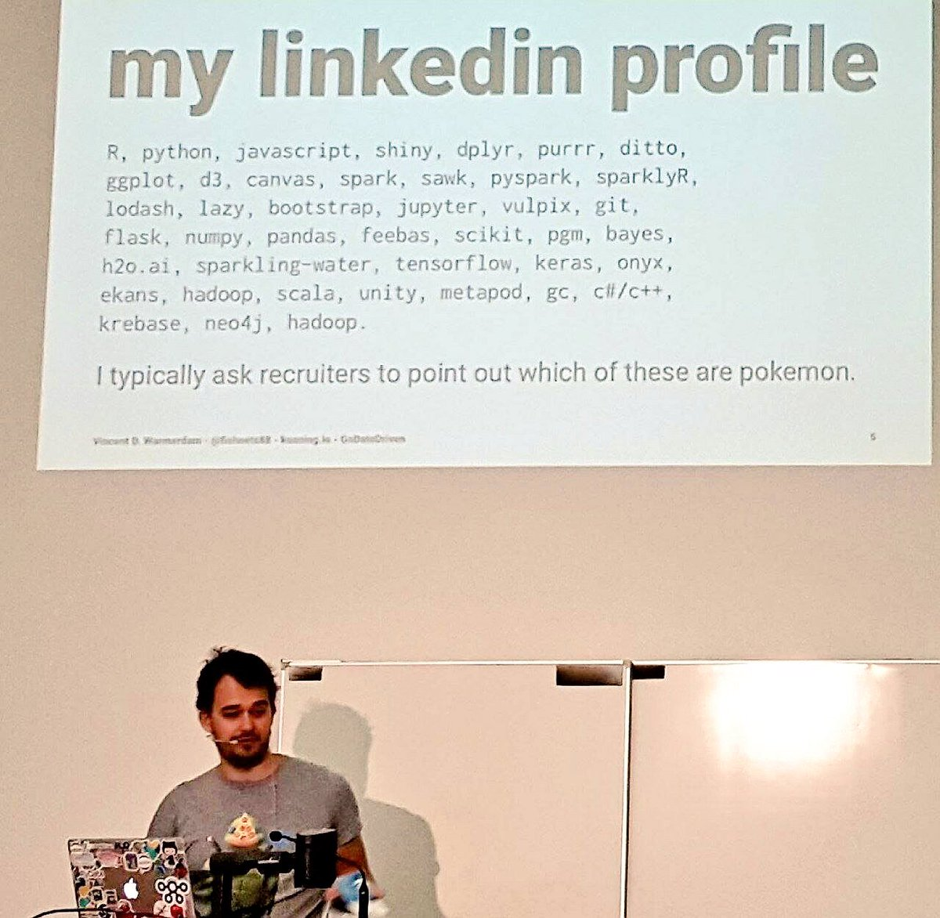



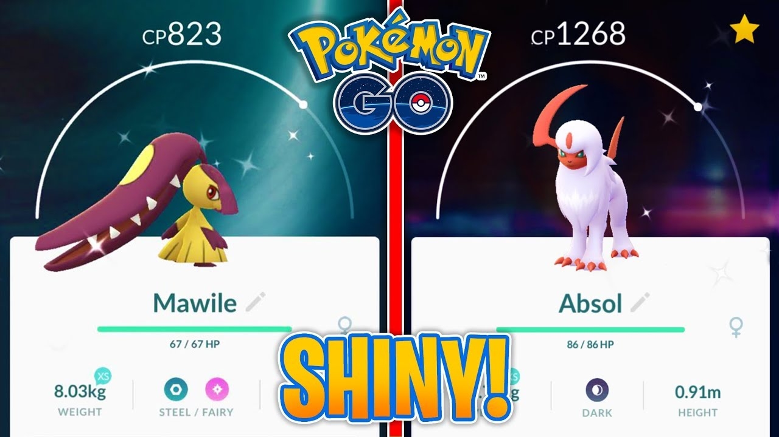

2.3 Perfil de un Científico de Datos
Herramientas

Slide 11
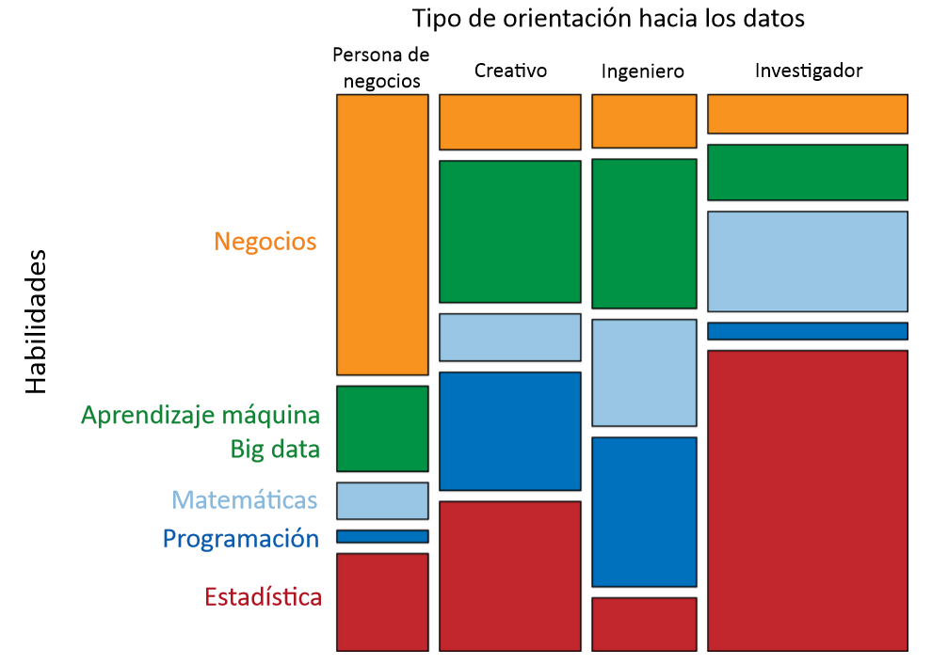
2.3 Perfil de un Científico de Datos
Actividad 2: Identificar Fortalezas dentro del Perfil de un Científico de Datos.
Fecha límite: Miércoles 23:59 hrs.
Instrucciones:
Hacer una visualización que permita mostrar la distribución de sus aptitudes en las áreas de: Negocios, Aprendizaje de máquina (Big Data), Matemáticas, Programación, Estadística y Storytelling.
Subir la visualización a PowerPoint:
https://docs.google.com/presentation/d/1l_EVp4dtk_VuskAuN38UEeFcxxYes0571oyriznk62k/edit?usp=sharing
Subir la visualización a Canvas. (Actividad para calificación)
+ Storytelling

Slide 12

2.3 Perfil de un Científico de Datos
Trabajo en Equipo
Lo mejor es contar con un equipo diverso:
Ingenieros en Sistemas
Ingenieros Industriales
Economistas
Financieros
Físicos
Expertos en el tema

Slide 13
2.3 Perfil de un Científico de Datos
Actividad 3: Selección de Equipos para el Proyecto Final.
Fecha límite: Miércoles 23:59 hrs.
Instrucciones:
Considerando la información que subieron tus compañeros en la actividad 2, crea tu equipo para el trabajo final (2-3 integrantes).
En el siguiente documento subir el nombre de los integrantes de su equipo: https://docs.google.com/presentation/d/1unXlcmC4TzlXTAvNEjSuQtVIahIC__aM_wOPQnXu4Ws/edit?usp=sharing
Subir a canvas un documento en la “Actividad 3” con la siguiente infromación:
  Nombre completo de los integrantes .
  Matrícula de los integrantes .
  Correo institucional de los integrantes .
  ¿Cómo es que se complementan con respecto a sus habilidades?

Slide 14
Bibliografía
Kelleher, J. D., & Tierney, B. , Data Science, United States : MIT Press , 2018.
El Economista. (2016). Big Data. 15 de agosto de 2020, de El Economista Sitio web: https://www.eleconomista.es/diccionario-de-economia/big-data
Mármol, J. (2018). Introducción. 15 de agosto de 2020, de ITAM Sitio web: https://github.com/AnaLuisaMasetto/intro-to-data-science-2018
Reinsel, D. Gantz, J and Rydning, J. (2018). The Digitization of the WorldFrom Edge to Core. 15 de agosto de 2020, de Seagate Sitio web: https://www.seagate.com/files/www-content/our-story/trends/files/idc-seagate-dataage-whitepaper.pdf
Significados. (s.f.). ¿Qué es ciencia? . 15 de agosto de 2020, de Significados Sitio web: https://www.significados.com/ciencia/
Yuste, B. (2018). En 2025 el volumen de datos en el mundo será 175 veces más que en 2011. 15 de agosto de 2020, de Bankinter Sitio web: https://www.fundacionbankinter.org/blog/noticia/en-2025-el-volumen-de-datos-en-el-mundo-sera-175-veces-mas-que-en-2011
DeSantis, G. (2019). Data Scientist vs. Data Analyst vs. Data Engineer. 15 de agosto de 2020, de Medium Sitio web: https://medium.com/@gdesantis7/data-scientist-vs-data-analyst-vs-data-engineer-bd4868f9b31e
Simplilearn. (2020). Data Scientist vs Data Analyst vs Data Engineer: Job Role, Skills, and Salary. 15 de agosto de 2020, de Simplilearn Sitio web: https://www.simplilearn.com/tutorials/data-science-tutorial/data-scientist-vs-data-analyst-vs-data-engineer
Thinkful. (s.f.). Data Engineer vs Software Engineer. 15 de agosto de 2020, de Thinkful Sitio web: https://www.thinkful.com/blog/data-engineer-vs-software-engineer/

